Slide 1


ГБДОУ НАО «д/с п. Хорей-Вер»
Презентация проекта
«23 февраля-
день защитника отечества»
(вторая группа раннего возраста)
Подготовила воспитатель:
Кузьмина Н.В.
п. Хорей-Вер, 2023г.

Slide 2

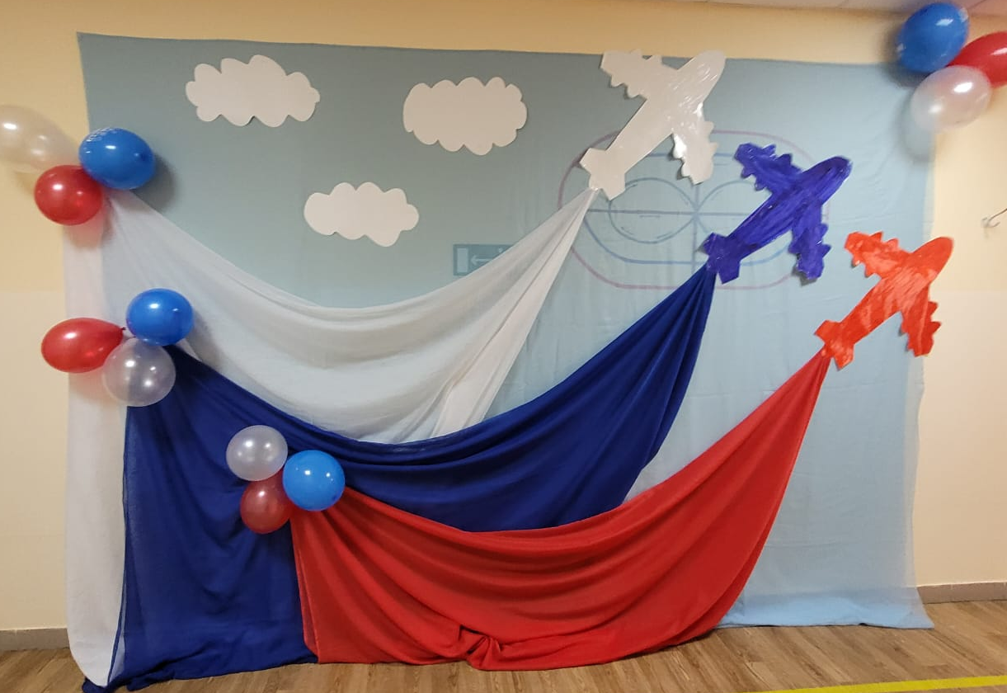
Проект- краткосрочный
20-22 февраля

Slide 3
Актуальность: дети по своей сути очень любознательны. Им будет интересно узнать о защитниках Родины. Реализация данного проекта позволит сформировать у детей знания о празднике 23 февраля, расширит их познания об истории родной страны, позволит воспитать желание идти в армию, защищать свою страну и своих близких.

Slide 4
Цель проекта: Формировать у детей дошкольного возраста чувство патриотизма, гордости и уважения за Российскую армию.

Slide 5
Задачи:
• Систематизировать, расширять и обобщать знания о Российской Армии, родах войск, военной техники.
• Развивать интерес детей к истории родного Отечества, к истории формирования и становления Российской армии от Древней Руси до современности.
• Активно привлекать семью к патриотическому воспитанию своих детей.

Slide 6
Этапы реализации проекта:
1 Информационно-методическое обеспечение проекта (изучение методической литературы, подбор методической и художественной литературы, подбор наглядно-дидактического материала.
2. Реализация проекта с детьми (беседы, рассматривание иллюстративного материала, чтение художественных произведений, художественно-продуктивная деятельность по данной теме)

Slide 7
Предполагаемый результат:
Дети:
• Проявление интереса к армии, уважение к защитникам Отечества.
• Формирование у детей любви к Родине.
• Формирование высоких нравственных личностных качеств: отзывчивость, справедливость, смелость, толерантность
• Закрепление некоторых представлений о истории нашей страны
Родители:
• Обогащение родительского опыта приемами взаимодействия и сотрудничества с ребенком в семье.

Slide 8
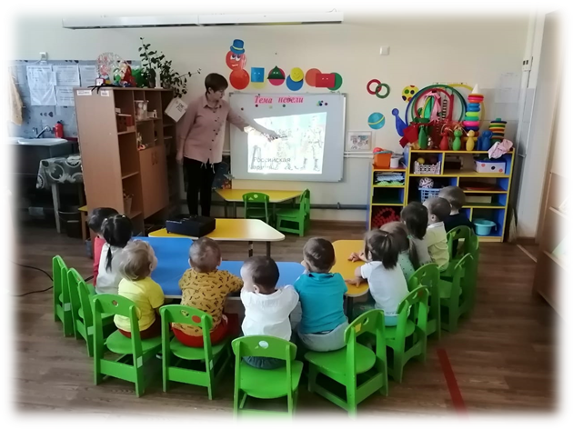
Рассказ воспитателя о празднике.
Беседа «Мой папочка»
Цель: познакомить детей с государственным праздником Днем защитников Отечества, воспитывать доброе отношение к папе.
Пальчиковая гимнастика «Семья»
Рассматривание фотографий, иллюстраций, альбомов с изображением военных, видов военной техники.
Цель: познакомить детей с военными профессиями.

Slide 9
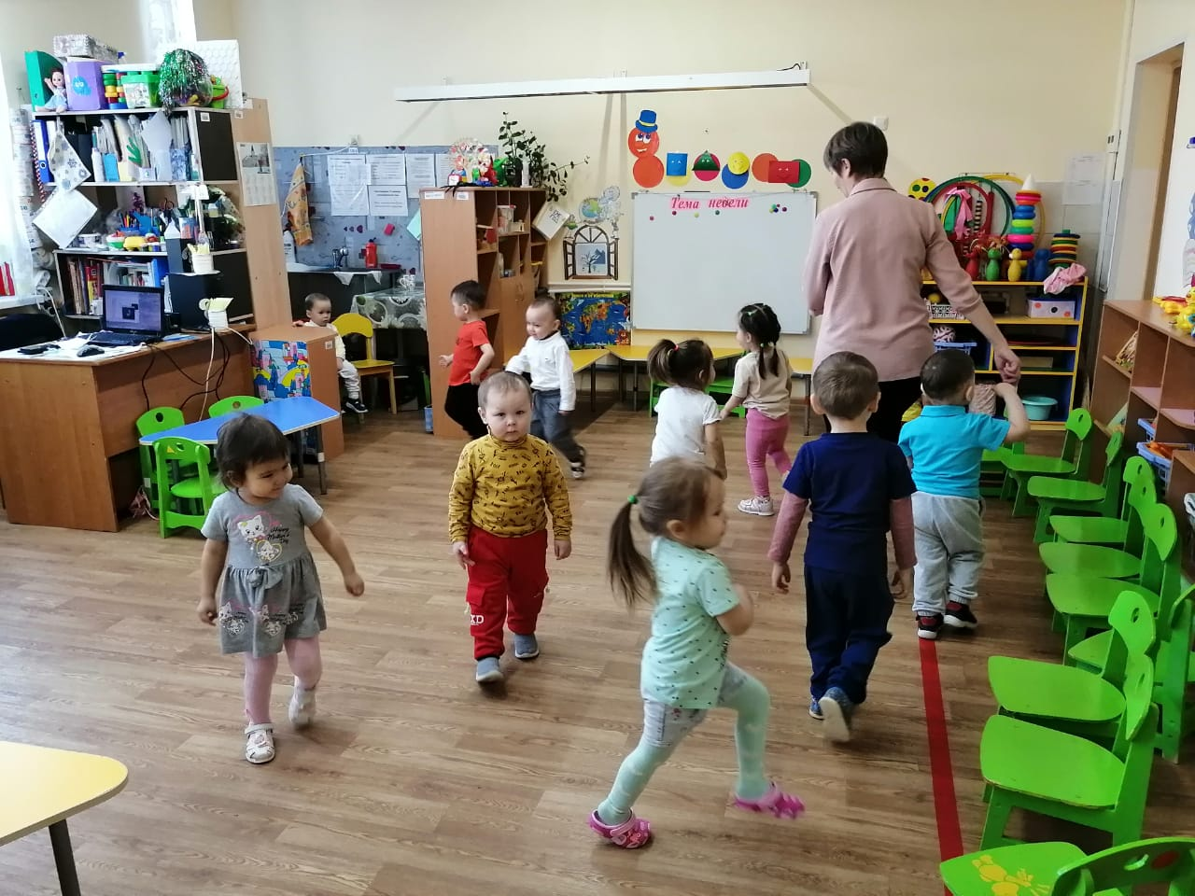
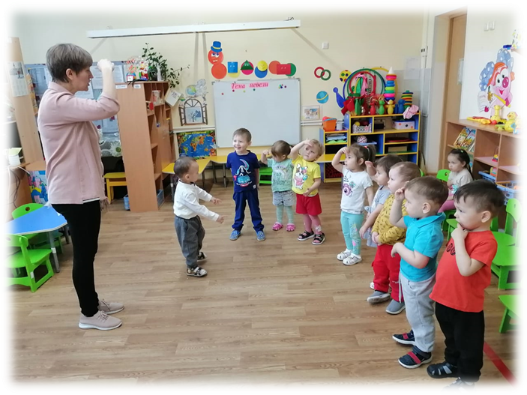
П. и. «Самолеты», «Солдаты»
Цель: развивать ориентировку в пространстве, координацию движений.

Slide 10
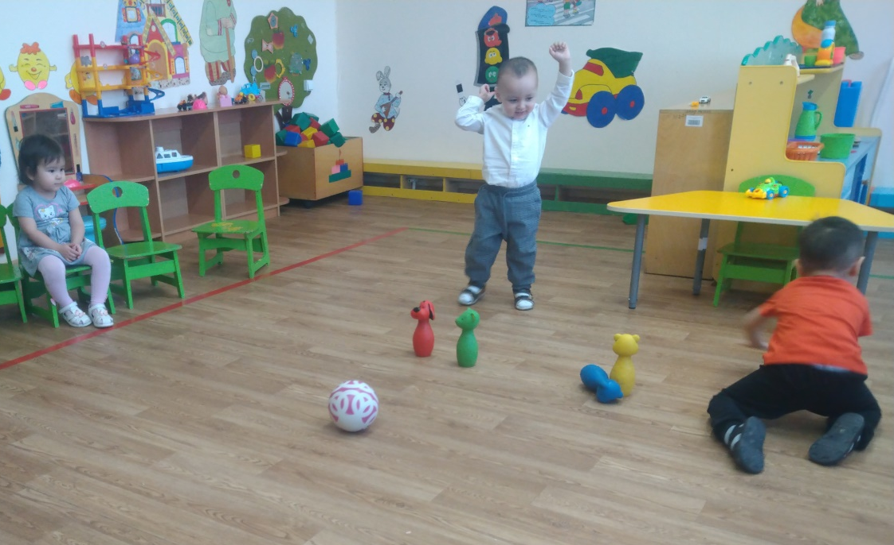
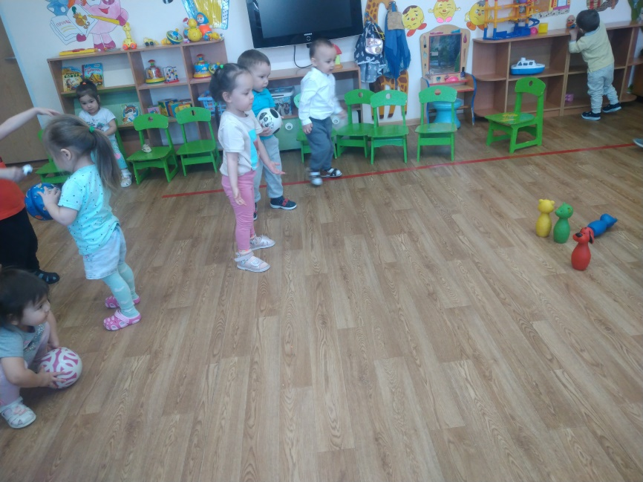
П. и. «Попади в цель» Цель: развивать ловкость и быстроту, координацию движений, глазомер.

Slide 11
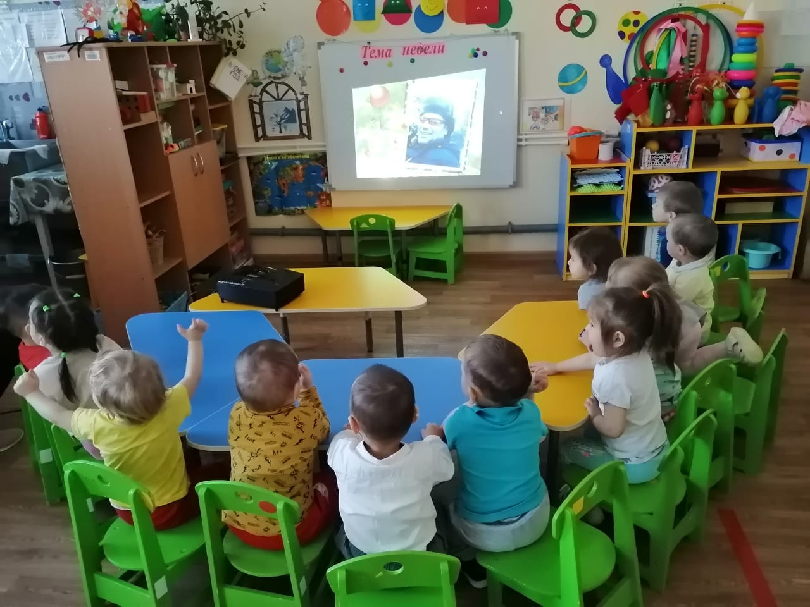
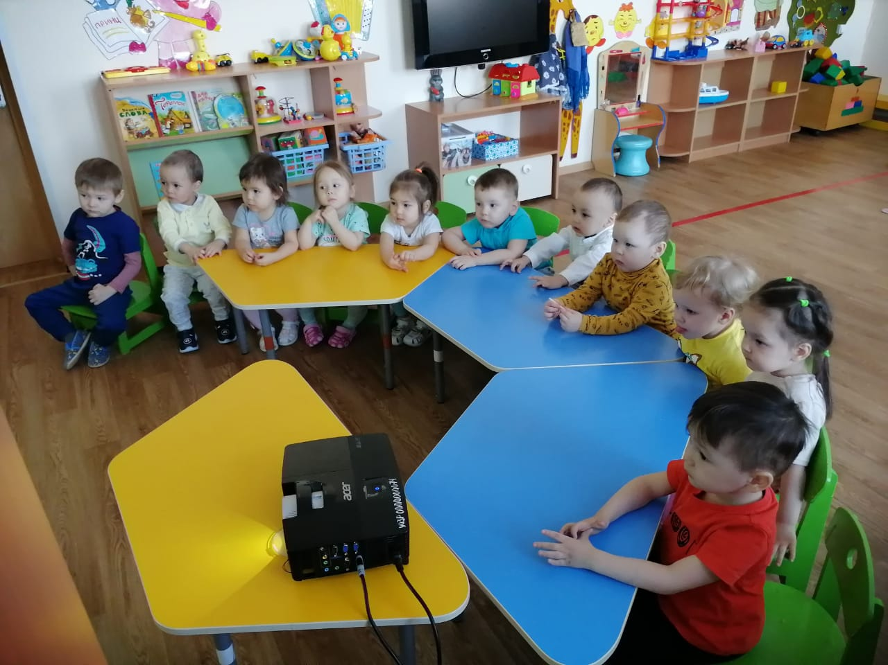
«Найди папу,
дедушку»

Slide 12
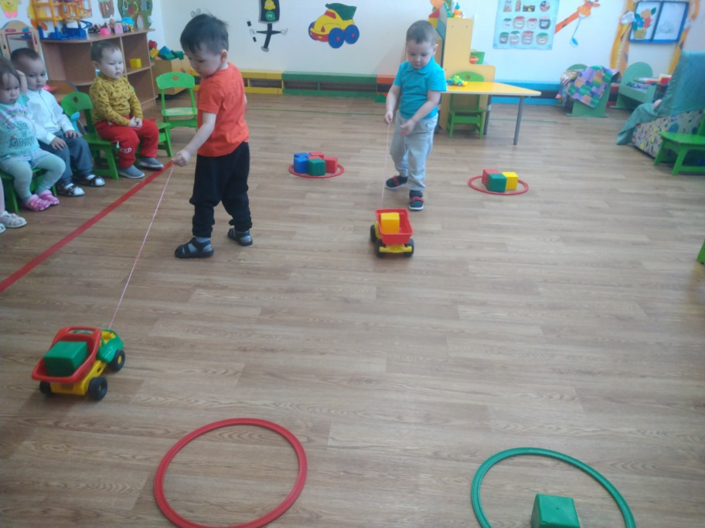
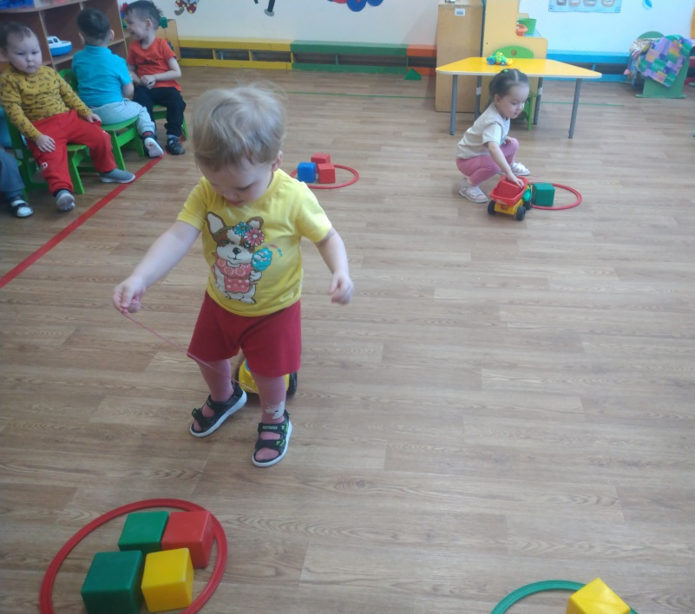
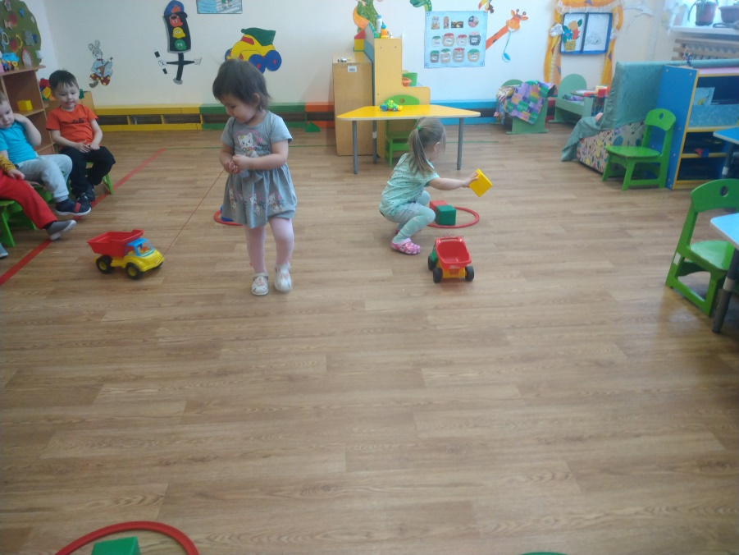
П. и. «Перевези груз» Цель: развивать ловкость и быстроту.

Slide 13
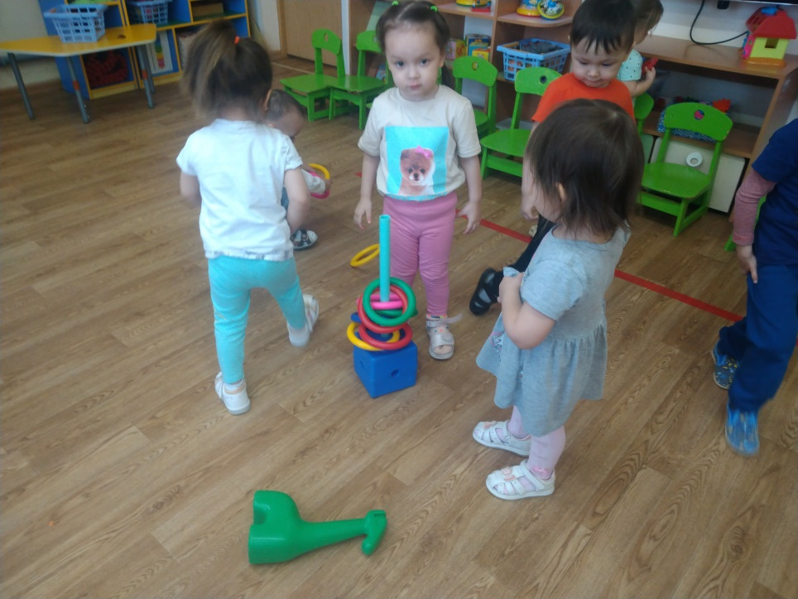
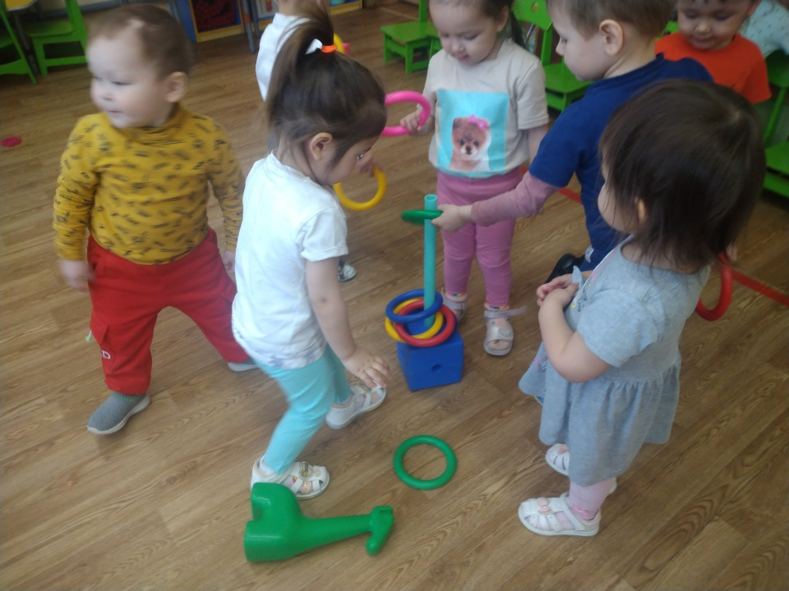
П. и. «Собери колечки» Цель: развивать ориентировку в пространстве, координацию движений, ловкость.

Slide 14
Чтение стихов: С. Маршак «Поднимаясь мчатся вдаль»
А. Марунин. «Что за птицы в небе синем»
А. Барто. «Капитан»
Слушание песни «Песенка про папу»

Slide 15
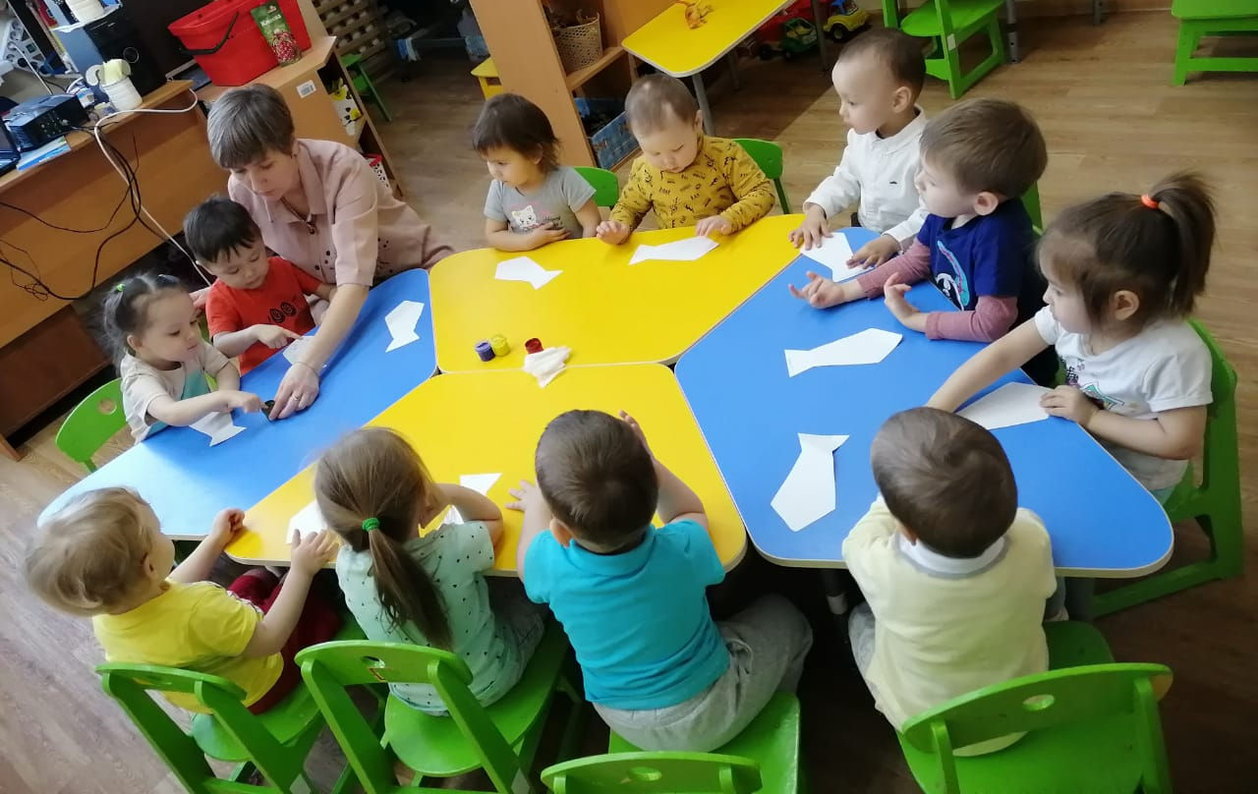
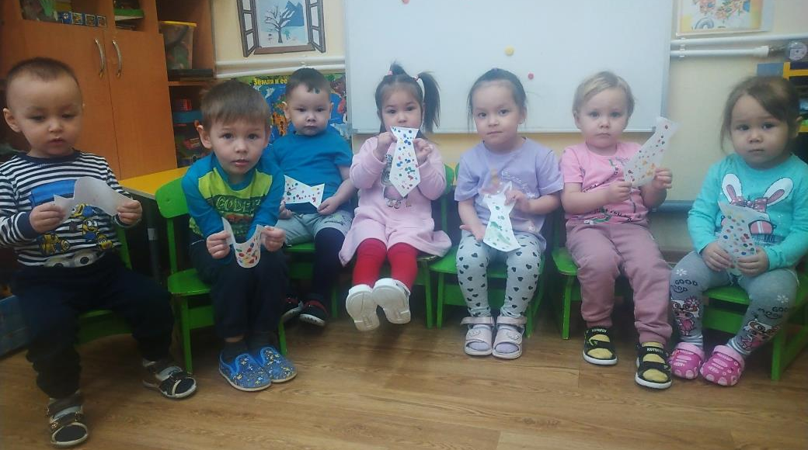
Рисование «Галстук для папы»

Slide 16
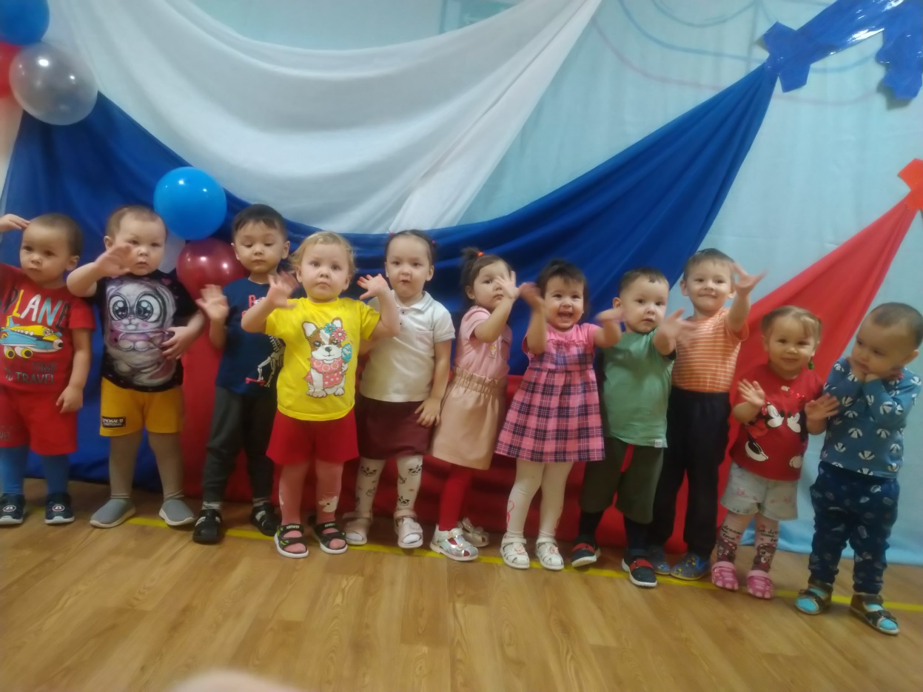
Спасибо за внимание!

